Slide 1
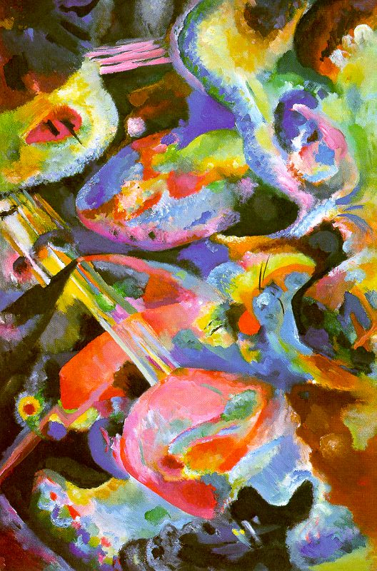
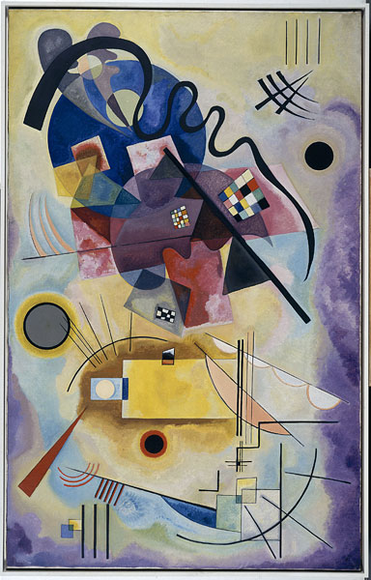
Vassily KANDINSKY, Improvisation 26, 1913
Vassily Kandinsky, Jaune-rouge-bleu, 1925 Huile sur toile, 128 x 201, 5 cm

Slide 2
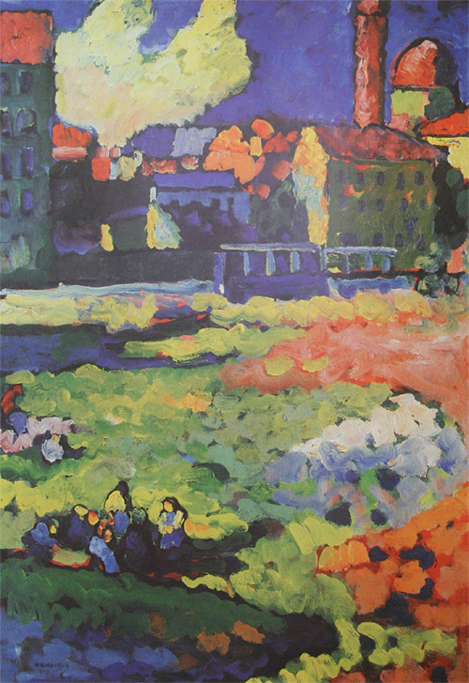
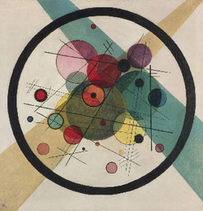
Vassily KANDINSKY, Circles in a Circle , 1923
Huile sur toile, 99 x 95 cm
Vassily KANDINSKY,
Munich-Schwabing with the Church of St. Ursula, 1908
Huile sur toile, 69 x 49 cm

Slide 3
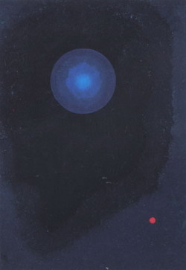
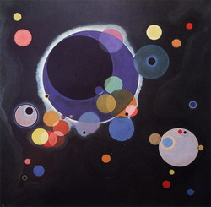
Vassily KANDINSKY,
Several Circles, 1926
Huile sur toile, 140 x 140 cm
Vassily KANDINSKY, BLeue, 1927
Huile sur toile, 49,5 x 37 cm

Slide 4
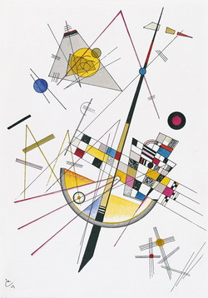
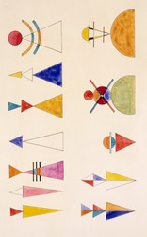
Vassily KANDINSKY, Sketch for picture XVI The Great Tower of Kiev, 1924
Huile sur toile
Vassily KANDINSKY, Mild tension, 1923
Huile sur toile

